Slide 1
Отчёт по учебной практике по теме ПМ.04.Сопровождение и обслуживание программного обеспечения компьютерных систем
Выполнил студент группы 22п-1
Кислицын Роман Алексеевич
Руководитель практики:
Калинин Арсений Олегович

Slide 2
Содержание
1.Виртуальная машина ,в которой имеется такие OC, как(Windows 7, Linux)
2.Установка ПО (Office, Antivirus, 1C enterprise)
3.Установка браузера, архиватор, Adobe Acrobat , Reader PDF
4.Настройка ОС
5.Установка сервера, Gogs.
8.Нагрузка ОС, анализ журналов событий
9.Работа с системой контроля версий Git.
10.Сравнительная характеристика ОС которые установили.
11.Доработанный программный модуль и его тестирование.
12.Доработанная база 1с (с УНФ).

Slide 3
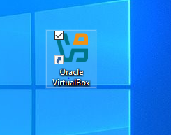
1. Мной была создана виртуальная машина, в которой имеется такие OC, как(Windows 7, Linux)
Установил Oracle VirtualBox(Рисунок 1)
Рисунок 1- Установка Oracle VirtualBox

Slide 4
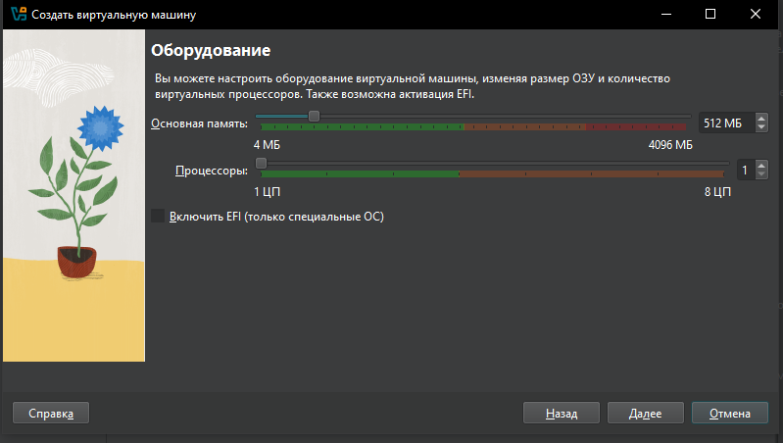
Создавал новую виртуальную машину, с определенными параметрами. (Рисунок 2)
Рисунок 2- Создание виртуальной машины

Slide 5
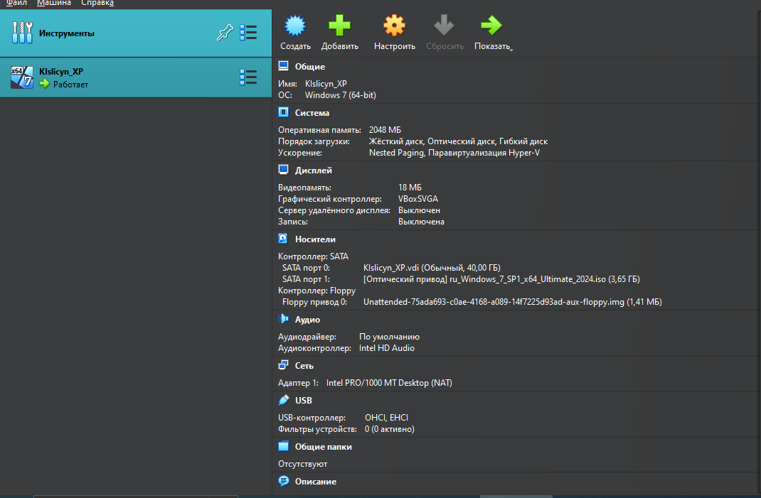
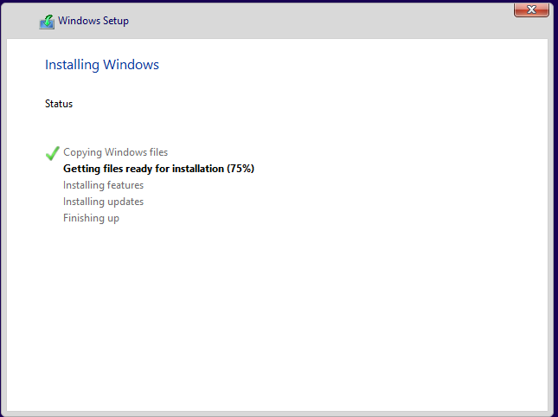
Создал Windows 7 на виртуальной машине и установил windows 7(Рисунок 3)(Рисунок 4)
Рисунок 3- Создание Windows 7 на виртуальной машине
Рисунок 4- Установка Windows 7 на виртуальную машину

Slide 6
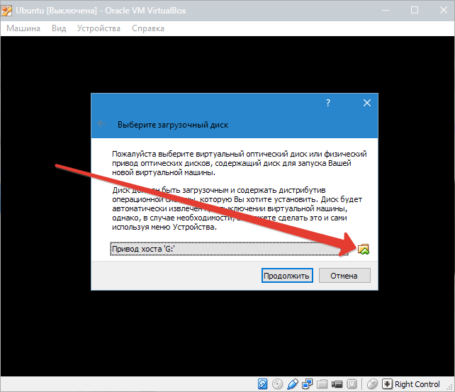
1.1 Установка Ubuntu
После запуска ВМ появится окно программы установки. В нем следует указать местонахождение загруженного образа Ubuntu.(Рисунок 1.1)
Рисунок 1.1- Выбор загрузочного диска

Slide 7
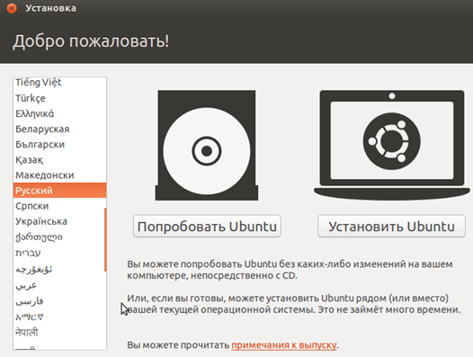
Выбрав этот образ, мы перейдем к следующему шагу. В новом окне выбираем язык интерфейса – русский, чтобы процесс установки был полностью понятен.(Рисунок 1.2)
Рисунок 1.2- Выбор языка установки

Slide 8
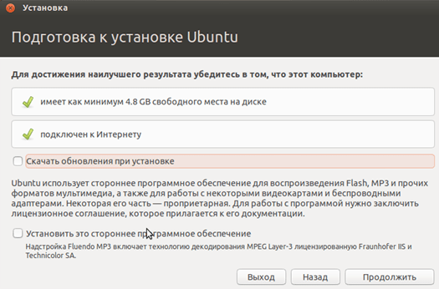
Далее можно пойти двумя путями: либо протестировать Ubuntu, запустив ее с образа диска (при этом она не будет устанавливаться на виртуальный диск), либо выполнить ее полную установку. Получить представление об операционной системе можно и в первом случае, однако полная установка позволит лучше погрузиться в ее среду.
Выберем «Установить». После этого появится окно подготовки к инсталляции. Проверим, согласуются ли параметры ПК с требованиями разработчиков. Если да, перейдем к следующему шагу.(Рисунок 1.3)
Рисунок 1.3- Окно подготовки в инсталляции

Slide 9
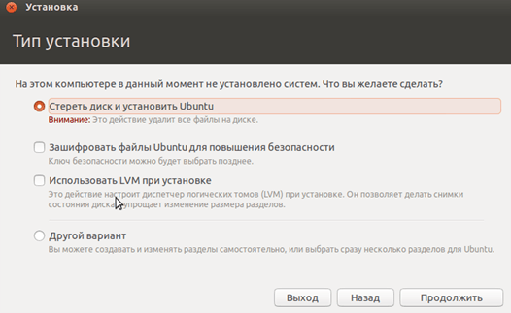
При установке выберем пункт, предлагающий стирание диска и установку Ubuntu. В процессе установки можно задать часовой пояс и указать раскладку клавиатуры.(Рисунок 1.4)
Рисунок 1.4- Выбор типа установки

Slide 10
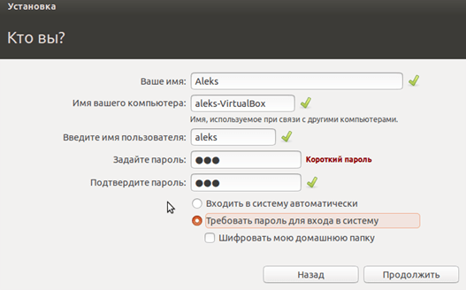
Далее указываем имя ПК, устанавливаем логин и пароль. Выбираем тип аутентификации.(Рисунок 1.5)
Рисунок 1.5- Установка логина и пароля, и выбор типа аутентификации

Slide 11
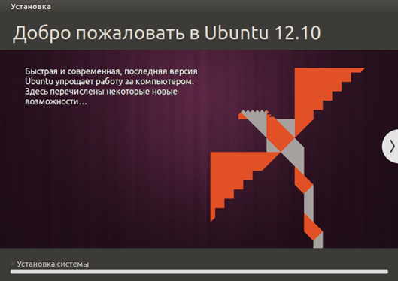
Процедура установки займет примерно 20 минут. После ее завершения произойдет автоматическая перезагрузка ПК, после чего запустится рабочий стол установленной Ubuntu.(Рисунок 1.6)
Рисунок 1.6- Завершение установки

Slide 12
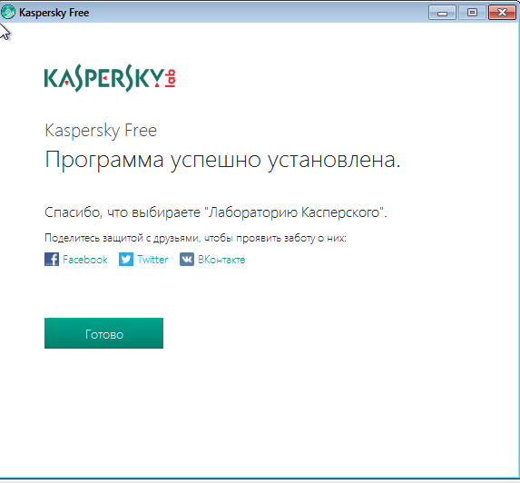
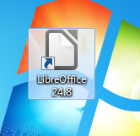
2.Установка ПО (Office, Antivirus, 1C enterprise, установка Сред разработки)
Установил Kaspersky Free(Рисунок 2) и LibreOffice(Рисунок 3)
Рисунок 2- Установка Kaspersky Free
Рисунок 3- Установка LibreOffice

Slide 13
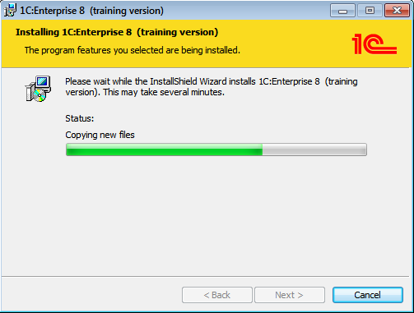

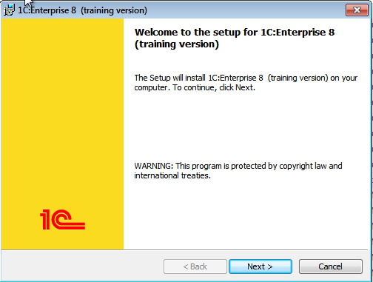
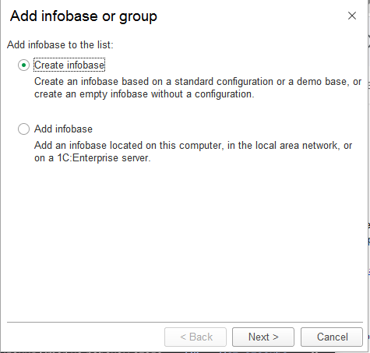
Установка 1с Enterprise(Рисунок 2.1-2.4)
Мной было установлено и запущено приложение 1с Enterprise
Рисунок 2.1- Загрузка 1с enterprise
Рисунок 2.3- Процесс установки 1c enterprise
Рисунок 2.2- Установка 1c enterprise
Рисунок 2.4- Включение в 1с enterprise

Slide 14
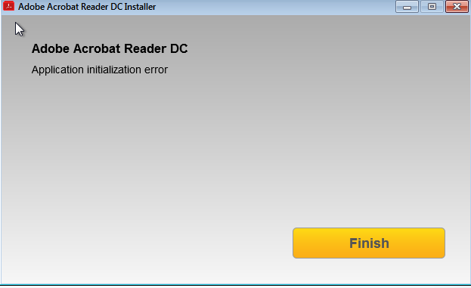
3.Установка Adobe Acrobat Reader:
Мной было установлено приложение Adobe Acrobat Reader на виртуальную машину
Рисунок 3- Установка Adobe Acrobat Reader на виртуальную машину

Slide 15
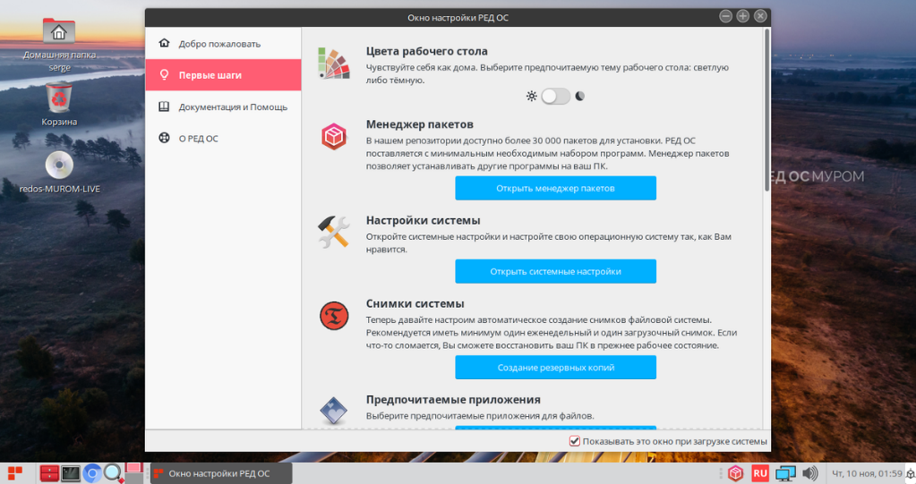
4.Настройка ОС
Мной была проведена настройка RedOS(Рисунок 4.1)
Рисунок 4.1 Настройка RedOS

Slide 16

5.Установка сервера, Gogs.(Рисунок 5.1-5.11)
Установка OpenMediaVault:
Для установки операционной системы на NAS необходимо временно подключить к устройству монитор и клавиатуру. Запускаем NAS с флешки установки OpenMediaVault. Процесс ее установки консольного типа, здесь работает только клавиатура. Управлять нужно стандартно: стрелки навигации и Tab – переход между пунктами, Enter или пробел – выбор.
В стартовом окне Нажимаем «Install» для запуска установки системы.
Рисунок 5.1- Стартовое окно

Slide 17
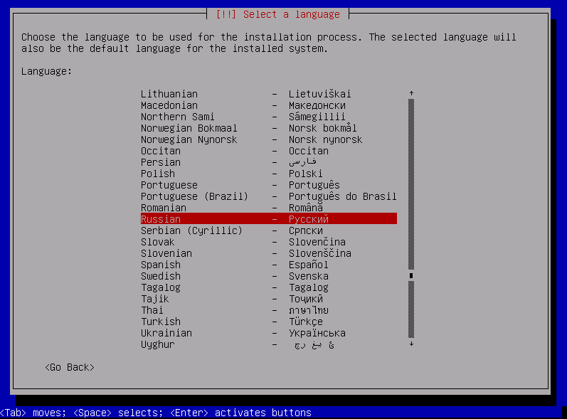
Выбираем язык установки
Рисунок 5.2- Выбор языка

Slide 18
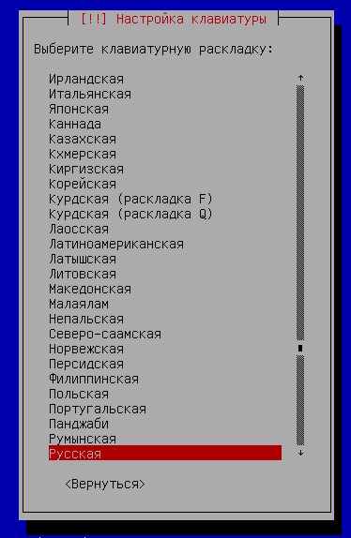
Выбираем настройки клавиатуры и раскладку.
Рисунок 5.3- Выбор настройки клавиатуры

Slide 19
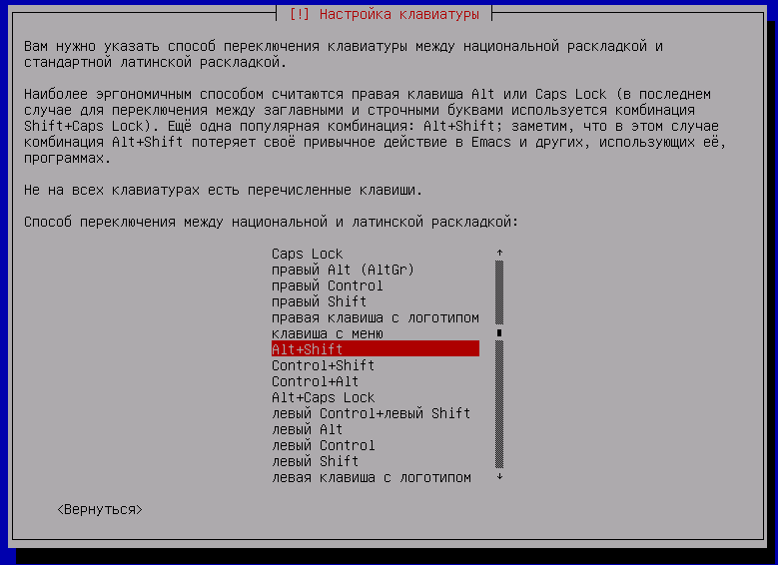
Выбираем клавиши переключения между выбранной раскладкой и латиницей.
Рисунок 5.4- Выбор клавиш переключения между выбранной раскладкой и латиницей.

Slide 20
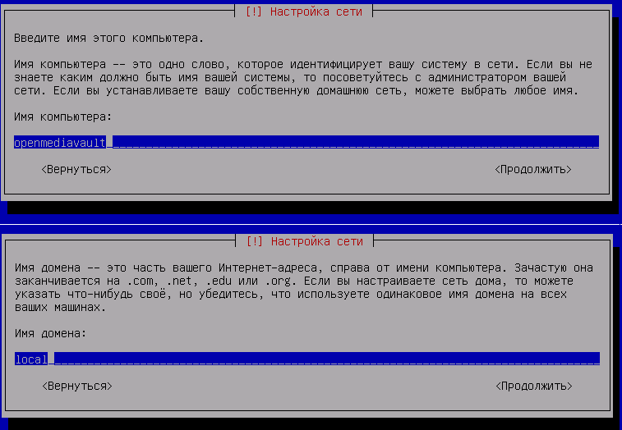
Далее будет применение настроек. После этого, нужно указать и ввести название компьютера, то есть NAS-устройства. Это имя устройства, которое будет отображаться в локальной сети. После этого следует настройка домена домашней сети. Если таковой нет, согласиться с дефолтным доменом.
Рисунок 5.5-Нужно указать и ввести название компьютера

Slide 21
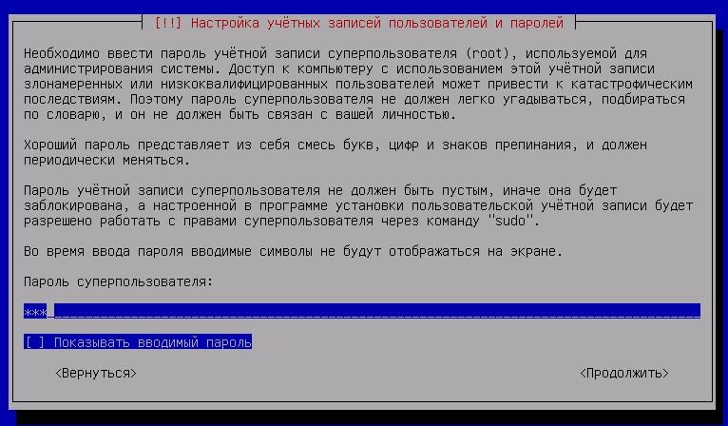
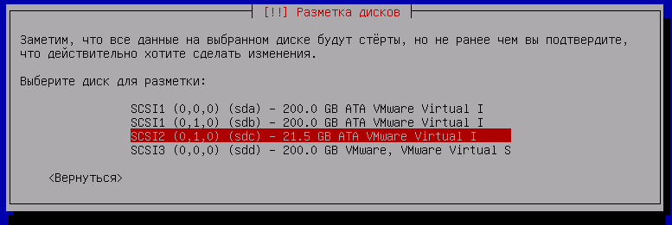
На этапе создания административной учетной записи нужно задать и подтвердить пароль. Логин здесь стандартен для Unix-систем root.
На этапе подготовки диска для OpenMediaVault получаем предупреждение, что определены несколько жестких дисков. Далее выбираем диск для установки операционной системы. И соглашаемся с созданием дисковой разметки, ответив «Да».
Рисунок 5.6-Создание пароля
Рисунок 5.7- Выбор диска для установки

Slide 22
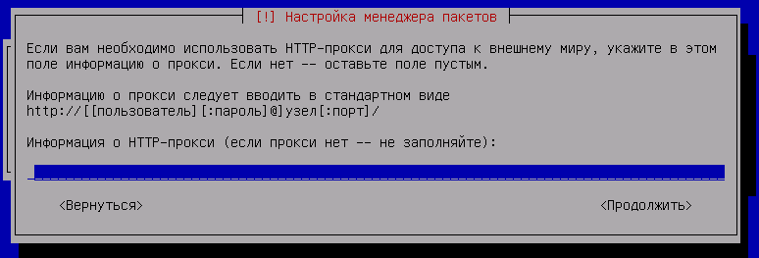
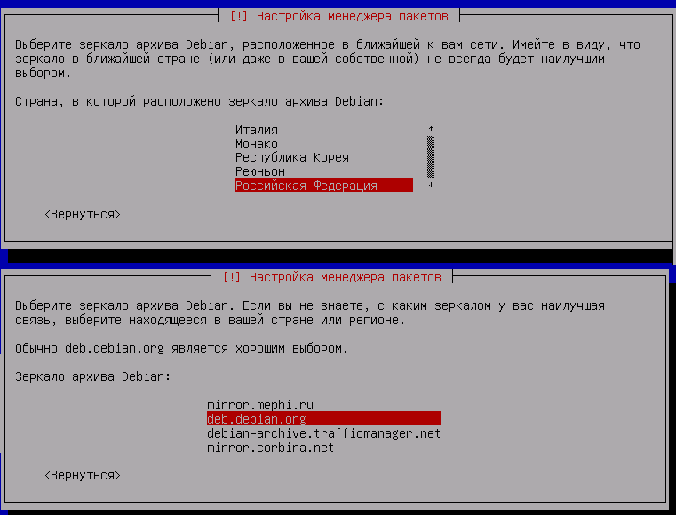
Далее будет непосредственно установка OpenMediaVault. На постинсталляционном этапе указываем свою страну. Страну выбираем корректно, ведь она в дальнейшем будет влиять на сервер обновления операционной системы. И выбираем сам сервер, обычно стандартный deb.debian.org.
Далее следует этап настройки доступа в Интернет через прокси. В большинстве случаев это не нужно.
Рисунок 5.8- Настройка менеджера пакетов
Рисунок 5.7- Выбор страны

Slide 23
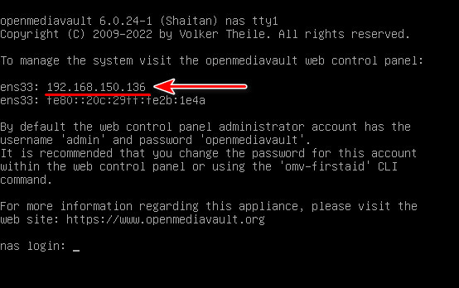
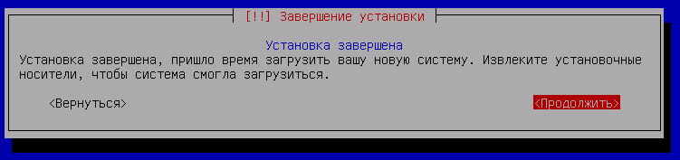
Далее необходимо подключится с компьютера, чтобы удаленно настроить OpenMediaVault.
Вынимаем флешку установки. После перезапуска NAS на экране появится его локальный IP-адрес. Он нужен для удаленного подключения и управлением устройством.
Данные настройки будут применены. И все – OpenMediaVault установлена. Нажмите «Продолжить» для перезапуска NAS-устройства.
Рисунок 5.9- Завершение установки и перезапуск NAS-устройства
Рисунок 5.10- Указание вашего локального IP-адреса

Slide 24
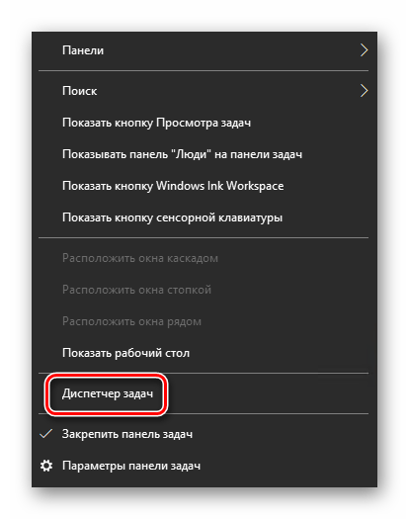
6.Нагрузка ОС, анализ журналов событий(Рисунок 6.1-6.4)
Нажмите в любом пустом месте «Панели задач» правой кнопкой мышки. Из контекстного меню выберите пункт «Диспетчер задач».
Рисунок 6.1- Открыть Диспетчер задач

Slide 25
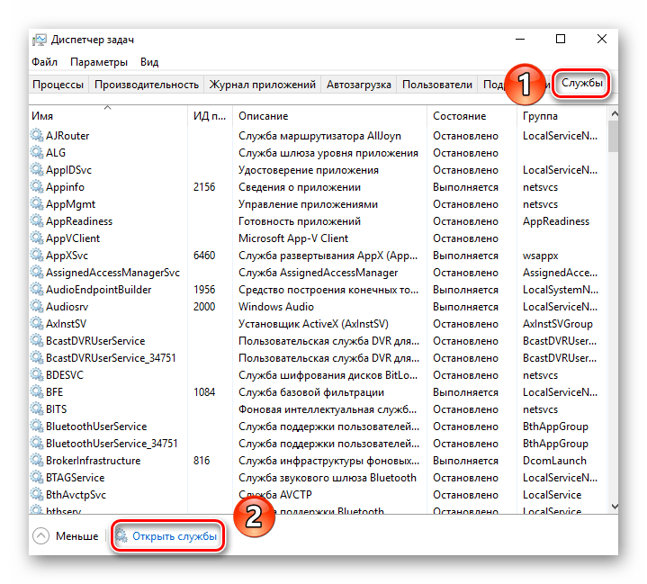
В открывшемся окне перейдите во вкладку «Службы», а затем на самой странице в самом низу нажмите кнопку «Открыть службы».
Рисунок 6.2- Окно Диспетчера задач

Slide 26
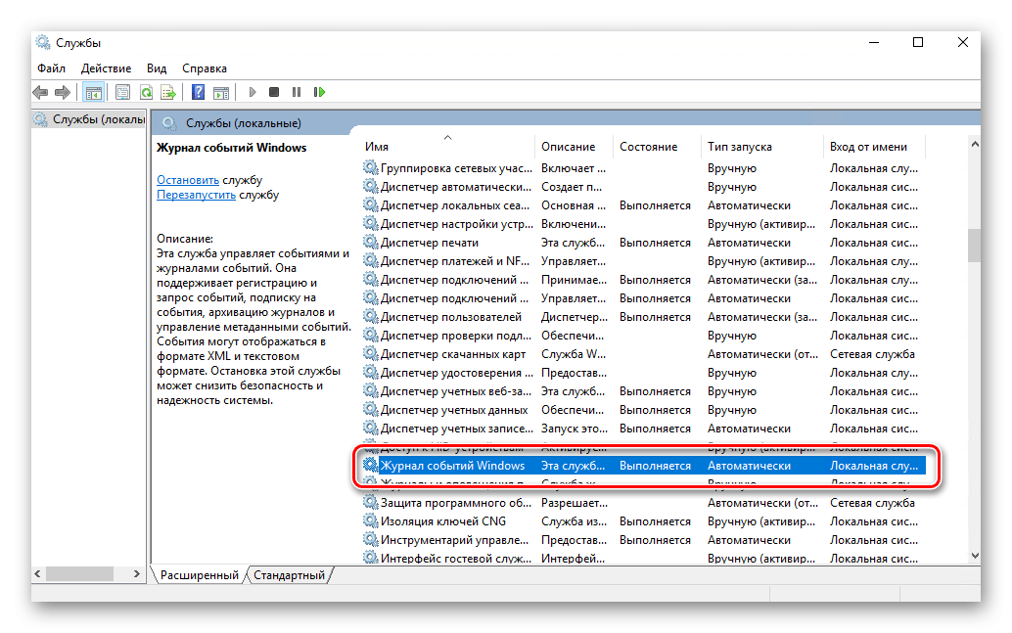
Далее в перечне служб нужно найти «Журнал событий Windows». Убедитесь, что она запущена и работает в автоматическом режиме. Об этом должны свидетельствовать надписи в графах «Состояние» и «Тип запуска».
Рисунок 6.3- в «Службах» найти «Журнал событий Windows»

Slide 27
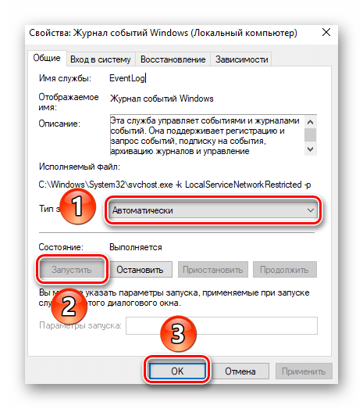
Если значение указанных строк отличается от тех, что вы видите на скриншоте выше, откройте окно редактора службы. Для этого кликните два раза левой кнопкой мыши на ее названии. Затем переключите «Тип запуска» в режим «Автоматически», и активируйте саму службу путем нажатия кнопки «Запустить». Для подтверждения нажмите «OK».
Рисунок 6.4- Свойства «Журнал событий Windows»

Slide 28
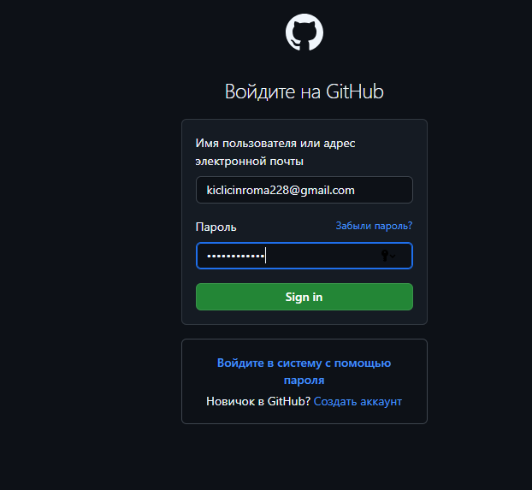
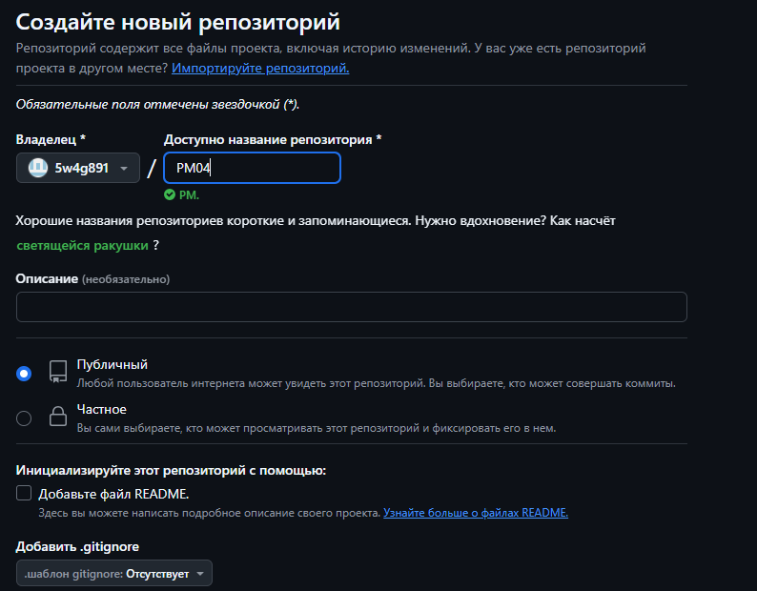
9.Работа с системой контроля версий Git.
Заходим на github.com и авторизуемся или регистрируемся(Рисунок 9.1)
Создание нового репозитория(Рисунок 9.2)
Рисунок 9.1- Окно входа на GitHub
Рисунок 9.2- Создание репозитория

Slide 29
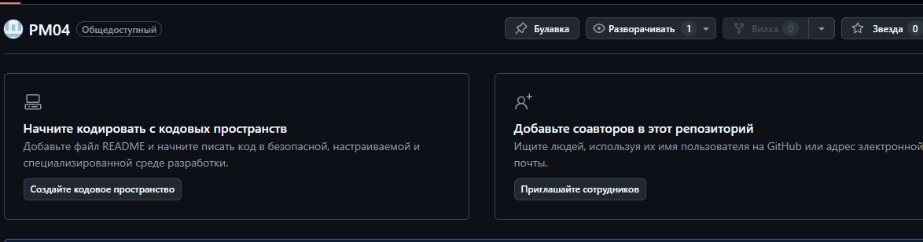
Окончание создания репозитория и дальнейшая работа с ним(Рисунок 9.3)
Рисунок 9.3- Репозиторий создан

Slide 30
10.Сравнительная характеристика ОС которые установили.
Я провел сравнительную характеристику windows 7 и RedOS

Slide 31
Критерий | Windows 7 | RedOS
Разработчик | Microsoft | РЕД СОФТ (российская компания)
Тип ОС | Проприетарная (закрытый код) | Основана на Linux (открытый код)
Дата выхода | 2009 | Первый релиз — 2014, актуальная версия — RedOS 7.3 (2023)
Поддержка | Не поддерживается (с 2020) | Актуальная поддержка, регулярные обновления
Интерфейс | Классический Windows (Aero) | GNOME или другие DE (адаптированный под российских пользователей)
Лицензирование | Платная (требуется активация) | Бесплатная (для некоторых редакций) / коммерческие версии
Безопасность | Устаревшая, уязвима к современным угрозам | Современные механизмы защиты (SELinux, криптография, сертификация ФСТЭК/ФСБ)
Обновления | Отсутствуют | Регулярные обновления (включая патчи безопасности)
Совместимость с ПО | Поддержка старых Windows-приложений | Linux-приложения, Wine (для Windows-ПО), российские аналоги (МойОфис, Р7-Офис)
Игровая поддержка | DirectX 11, Steam (частично) | Linux-игры (Proton/Steam Play), нет поддержки DirectX
Требования к железу | Низкие (1 ГБ ОЗУ, 16 ГБ HDD) | Средние (2 ГБ ОЗУ, 20 ГБ HDD)
Использование в госсекторе | Не рекомендована (уязвимости) | Сертифицирована для госучреждений (ФСТЭК, ФСБ)
Локализация | Многоязычная (включая русский) | Полная русификация, поддержка отечественных стандартов
Поддержка оборудования | Устаревшие драйверы (новое железо может не работать) | Современные драйверы (включая российские разработки)

Slide 32
Выводы
Windows 7 — устаревшая ОС, подходящая для старых компьютеров и ПО, но небезопасная из-за отсутствия обновлений.
RedOS — современная российская ОС на базе Linux, ориентирована на безопасность, госструктуры и корпоративный сектор. Требует перехода на Linux-софт, но поддерживает Wine для запуска Windows-приложений.

